Slide 1
María Luisa Bombal y su visión sobre el conflicto femenino y masculino
Serafin Moreno
Proyecto de Capstone
Tutores: Dr. Donaldo Urioste y Dra. María Zielina

Slide 2
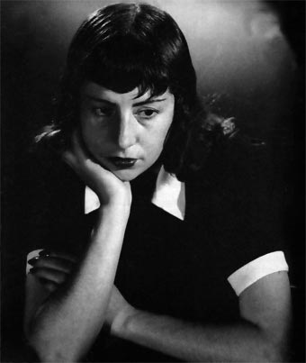
María Luisa Bombal (1910 – 1980)
Datos Biográficos:
Nació el 8 de junio de 1910, Viña del Mar, Chile
Tras el fallecimiento de su padre su traslada a París, Francia
Hospedó en casa de Pablo Neruda (1933)
Otros trabajos notables:
El árbol, 1931.
La amortajada, 1938.
Las islas nuevas, 1939.
Mar, cielo y tierra, 1940.
La historia de María Griselda, 1946.
La maja y el ruiseñor, 1960.
Notes:
*Es importante mencionar su estancia en casa de Pablo Neruda, su cónsul, porque ahí se agrupaban escritores de la revista Sur, una de las revistas mas populares de Argentina.
+Obtuvo influencias literarias!

Slide 3
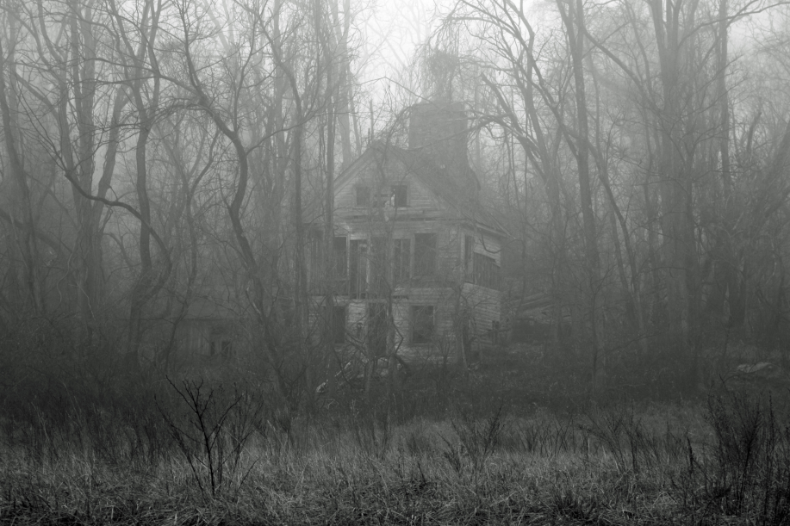
La última niebla (1935)
Narra la historia de una mujer recién casada, nombre es desconocido.
Personajes Primarios:
Daniel (Esposo de la protagonista)
Felipe (Hermano de Daniel)
Regina (Esposa de Felipe)
Personajes Secundarios:
Andrés (El hijo del Jardinero)

Slide 4
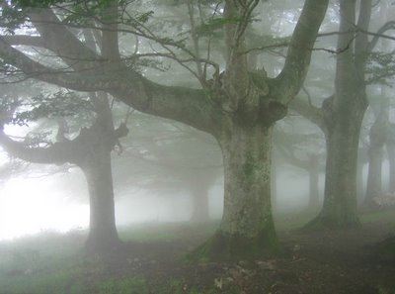
Resumen de la novela
Cuenta la historia de una mujer recién casada que se encuentra dentro de una problemática en cual la mujer no encuentra una salida de la vida aburrida que vive. Esta mujer, que es anónima, enfrenta una situación de frustración amorosa y soledad interna. Al tener un encuentro con un hombre, la invade el sufrimiento al pensar sobre lo que pudo haber sido entre ambos. Durante la novela la protagonista envidia a Regina, la esposa de Felipe, el hermano de Daniel, su marido. Su envidia es alimentada por la angustia de saber que Regina goza de una aventura amorosa con un amante. Encontramos que la niebla se vuelve en un tema recurrente, el cual le facilita crear una atmosfera irreal.
Notes:
*

Slide 5
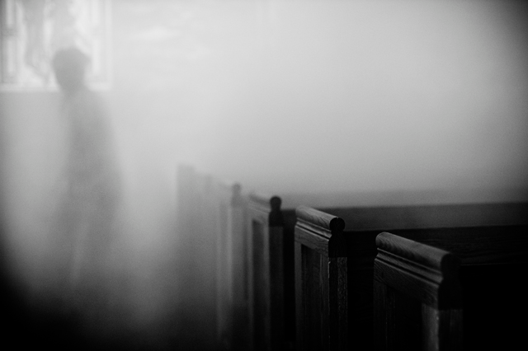
Espacio difuminado:
LA NIEBLA
“La niebla se estrecha, cada día más, contra la casa. Ya hizo desaparecer las araucarias cuyas ramas golpeaban la balaustrada de la terraza. Anoche soñé que, por entre rendijas de las puertas y ventanas, se infiltraba lentamente en las casa…” (Bombal 16)
Notes:
*Leit Motif – La niebla se vuelve en una fuerza des-realizadora, que la permite imaginarse situaciones y no reales
+La Ambigüedad de la niebla se vuelve importante porque le nubla en una forma literal “La vista” y en una forma “Figurativa” el pensamiento!!
+La niebla! La niebla se convierte en un vehículo para la pérdida de la percepción de la realidad!
+A través de la pérdida de esta realidad, la mujer es capaz de encontrar a su hombre misterioso

Slide 6
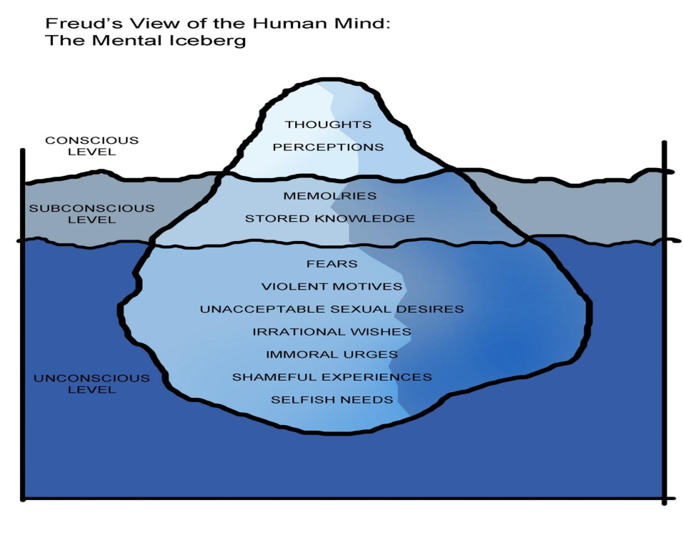
La mente inconsciente
Notes:
+ Sigmund Frued, Dice que “el dormir permite sonar”, y considera que dentro de la menteinconsiente se encuentran diferente nivels de deseos, y temores…
+A través de la novela se dan a notar estos deseos que son perecidos como inmorales por la sociedad
+Deseos inaceptables sexuales, experiencias vergonzosas, necesidades egoístas
= TODOS estos rasgos se pueden en contra dentro de la novela, y por estos deseos intenta borrar su frustración sexual

Slide 7
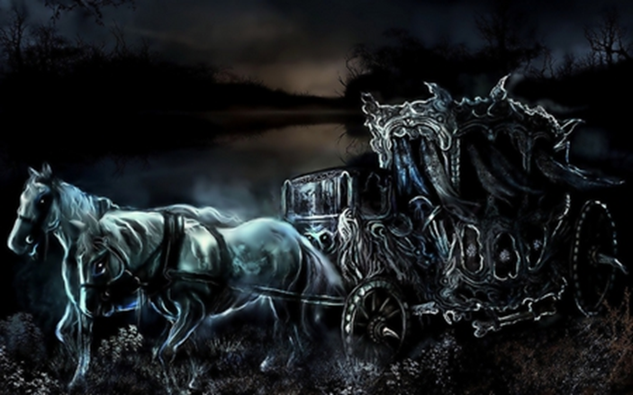
Surrealismo
Movimiento literario y artístico, cuyo primer manifiesto fue realizado por André Breton en 1924, que intenta sobre pasar lo real impulsado con automatismo psíquico lo imaginario y lo irracional (Real academia española)
“Tambaleando penosamente, los caballos se abrían paso entre los árboles y la hojarasca sin provocar el menor ruido.” (Bombal 25)
Notes:
El surrealismo de André Breton,
-=Promueve un cambio de libertada al individuo, la espontaneidad, el caos frente al orden, y LA IMERFECCIóN
=Funda un cuestionamiento de todo el marco conceptual del arte y de la literatura

Slide 8
Vanguardismo
“Conjunto de las escuelas o tendencias artísticas, nacidas en el siglo XX, tales como el cubismo, el ultraísmo, etc., con intención renovadora, de avance y exploración.” (Real academia española)
Empoderamiento femenino:
Intención renovadora, de avance y exploración
Sociedad Latinoamericana - surge como un realismo social, en el cual los escritores tratan sobre temas sociales.
Notes:
+ Le ofrece un empoderamiento social a la mujer al romper con la norma social de mujer casera
= ingeniosidad y fantasía frente a la realidad
=Intención RENOVADORA, de avance y EXPLORACION!!
=Importante porque este es el estilo que Bombal usa para ROMPER con las normas SOCIALES

Slide 9
Dadaísmo
Movimiento vanguardista literario y artístico surgido durante la Primera Guerra Mundial, caracterizado por su negación de los cánones estéticos establecidos, y que abrió camino a formas de expresión de la irracionalidad. (Real academia española)
Creación del hombre Sobrenatural:
“Un hombre esta frente a mi, muy cerca de mi. Es joven; unos ojos muy claros en un rostro moreno y una de sus cejas levemente arqueada, prestan a su cara un aspecto casi sobrenatural. De el se desprende un vago pero envolvente calor” (Bombal 18).
Notes:
+La creación del hombre le permite dar valor a su existencia, porque para el resto de su vida recordara su encuentro amoroso!!

Slide 10
Normas sociales
Rompimiento de las normas sociales encontradas en la Sociedad Latinoamericana, especialmente en Chile, en los años 30’s.
Trata con temas percibidos como Tabú:
Infidelidad femenina
Moral sexual dentro del matrimonio
“Anudo mis brazos tras la nuca, trenzo y destrenzo las piernas y cada gesto me atrae consigo un placer intenso y completo, como si, por fin, tuvieran una razón de ser mis brazos y mi cuello y mis piernas. ¡Aunque este goce fuera la única finalidad del amor, me sentiría ya bien recompensada!” (Bombal 20).
Notes:
Temas tabú:
+Rompimiento de las restricciones que la sociedad le ha impuesto a la mujer!
+ Se desata de todo a través de la INFIDELIDAD!

Slide 11
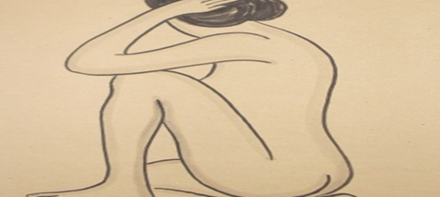
Existencia femenina
“…la penetración de personajes femeninos cuyos anhelos interiores están en una situación conflictiva con los modelos asignados por una sociedad que les ha adjudicado el rol fundamental de madre y esposa.” (Guerra-Cunningham 22).
Erotismo femenino
Rompimiento de la imagen arquetípica de la mujer en la sociedad
Notes:
+ Rompe con el imagen de madre, hija y esposa al ser infiel dentro de sus matrimonio
= Deja de ser la mujer arquetípica que la sociedad ah predispuesto que sean las mujeres!
-Logra hace esto a través del cumplimiento de su aventura!!

Slide 12
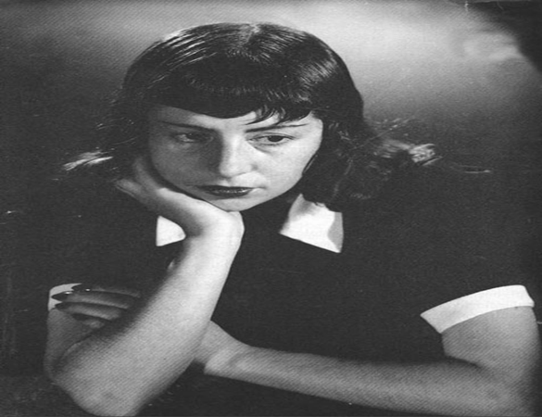
Pensamiento existencialista
“El nuevo pensamiento existencialista rompe la seguridad de lo tangible y propone una nueva visión que dominará todo el siglo XX”
Erotismo: Demostrado por la aventura con el hombre
De acuerdo con Freud: el erotismo de la mujer es controlado por el poder de la mente.
Notes:
=Segun Lucía Guerra-Cunningham, escritora del articulo Erotismo y marginalidad en la narrativa de María Luisa Bombal
=Erotismo concuerda con la teoría de Freud, que implica que la sexualidad es controlado por la mente!!!
+El encuentro con el hombre ocurre dentro de la mente de la mujer!!
+Es importante entender que esta teoría, porque, la mujer en la novela usa el escape mental, la imaginación, para realizar su aventura!!

Slide 13
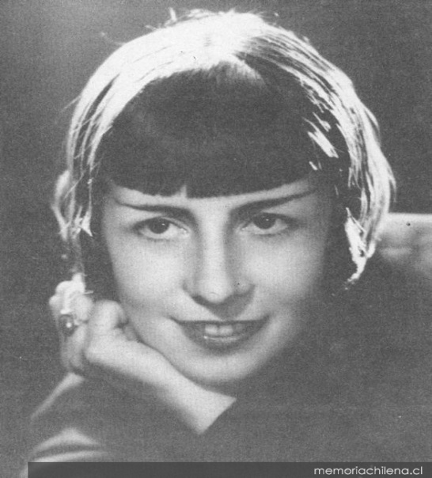
Identidad femenina
Búsqueda interna
Al igual es una búsqueda de identidad dentro de la sociedad
Muestra una frustración sexual
“Casi sin tocarme, me desata los cabellos y empieza a quitarme los vestidos. Me someto a su deseo callada y con el corazón palpitante” (Bombal 20).
Notes:
Búsqueda de identidad femenina, al rebelarse en contra de el establecimiento patriarcal que se encontraba en la sociedad del tiempo
Encuentra una alternativa para salir del fastidio del día… que se realiza a través de su aventura amorosa
Me someto… ES UNA rebeldía, porque las mujeres casadas, no deben actuar de esta manera, de acuerdo con las normas sociales!!

Slide 14
Bibliografía
Agosín, Marjorie. Las desterradas del paraíso, protagonistas en la narrativa de María Luisa Bombal. Montclair, N. J.: Senda Nueva de Ediciones, Inc., 1983. Print.
Bombal, María Luisa. La última niebla, La amortajada. Córcega, Barcelona: Editorial Seix Barral, S.A., 1988. Print.
Guerra-Cunningham, Lucía. Erotismo y marginalidad en la narrativa de María Luisa Bombal. JSTOR: Letras Femeninas. Vol. 8, No. 1 (1982), pp.9-20. Association Internacional de Literatura y Cultura Femenina Hispanica. 27 Feb. 2014. Web.
Unkown. Real Academia Española: Obras académicas, diccionario de la lengua Española, 2014. 13 March 2014. Web

